Slide 1
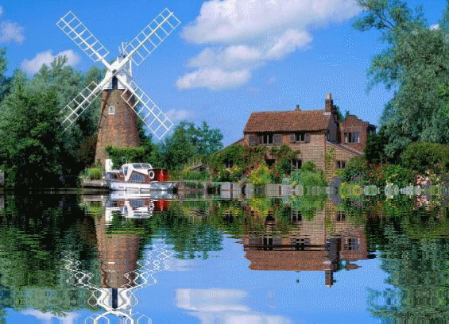
Фразеологизмы - устойчивые сочетания слов, в которых одно слово нельзя заменить другим.
Река фразеологизмов

Slide 2
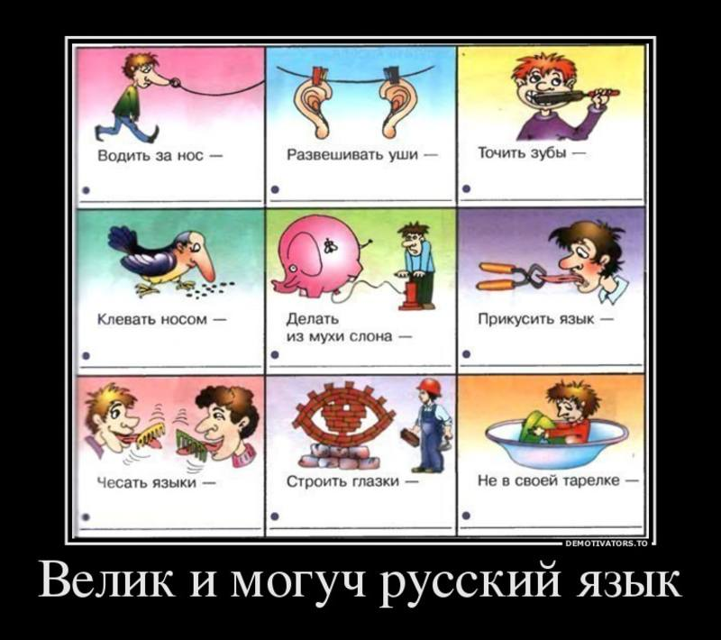
Объясните значение этих фразеологизмов.

